Slide 1
Maktabgacha ta’lim tashkilotida tarbiyalanuvchilarni milliy qadriyatlar va vatanparvarlik ruhida tarbiyalashni amaliy tashkil etish
R E J A
1.Milliy qadriyat va vatanparvarlik tushunchalarining mazmuni
2.Maktabgacha yoshdagi bolalarda milliy-vatanparvarlik tarbiyasining psixologik xususiyatlari
3.Milliy qadriyatlar asosida tarbiyani amaliy tashkil etish shakl va usullari
4.Milliy-vatanparvarlik tarbiyasining jamiyat taraqqiyotidagi ahamiyati

Slide 2
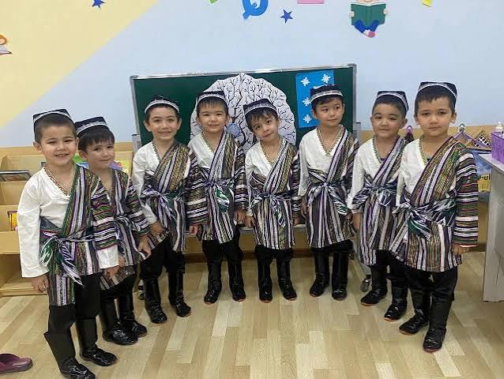
Maktabgacha ta’lim tashkilotlarida bolalarni milliy qadriyatlar va vatanparvarlik ruhida tarbiyalash ularni kichik yoshdan boshlab o‘z xalqi tarixi, madaniyati va an’analariga hurmat ruhida voyaga yetkazishda amaliy ahamiyatga ega

Slide 3
Eng mashhur Vatan haqidagi she’rlar
«O‘zbekiston» (Erkin Vohidov) — Vatanimizning buyuk tarixi, go‘zal tabiati va mard xalqini tarannum etuvchi eng mashhur qasidalardan biri.
«O‘zbekiston» (Abdulla Oripov) — «Yurtim, ado bo‘lmas armonlaring bor...» satrlari bilan boshlanuvchi, xalqning o‘tmishi va kelajagini chuqur falsafiy aks ettirgan asar.
«Vatan» (Muhammad Yusuf) — Soddalik va samimiylik bilan yo‘g‘rilgan, har bir o‘zbekning yuragiga yetib boradigan she’r. «Vatan bitta, Vatan yagona» g‘oyasi ilgari suriladi.
«Ona tilim» va «Vatan» (Erkin Vohidov) — Yurtga bo‘lgan muhabbatni uning tili va madaniyatiga bo‘lgan hurmat orqali ko‘rsatib bergan she’rlar.

Slide 4
Ko‘plab she’rlar buyuk xonandalar tomonidan qo‘shiq qilinib, xalq madhiyasiga aylanib ketgan:
«O‘zbekiston» (Sherali Jo‘rayev) — Erkin Vohidov g‘azali asosida aytilgan, o‘zbek san’atining oltin fondidan joy olgan qo‘shiq.
«Sening baxting, sening baxting...» (Yulduz Usmonova) — Vatanning har bir guli va tuprog‘ini qadrlashga chorlovchi dildosh qo‘shiq.
«Vatanim» (Sevara Nazarxon) — Muhammad Yusuf she’ri asosida yaratilgan, juda ta’sirli va zamonaviy ijrodagi mashhur qo‘shiq.
«Hech kimga bermaymiz seni, O‘zbekiston!» (Otabek Muhammadzohid) — Vatan himoyasi va unga bo‘lgan sadoqatni jo‘shqin ohanglarda ifodalagan asar.

Slide 5
Men dunyoni nima qildim,
O'zing mening baxtimsan.
Erkin qushim, erka qushim,
Sultonimsan, taxtimsan.
O'tsa ketar sershovqin,
Shuhratlari, shonlari.
Ko'zlarimga to'tiyo,
Poyingdagi changlari.
Hech kimga bermaymiz seni, O'zbekiston!

Slide 6
Asosiy yo‘nalishlar va amaliy choralar
Milliy o‘yinlar va Ertaklar
Oq terakmi yoki ko‘k terak", "Chitti gul" kabi milliy harakatli o‘yinlarni kundalik mashg‘ulotlarga kiritish.
O‘zbek xalq ertaklari va dostonlari qahramonlari misolida yaxshilik, jasorat va halollikni tushuntirish.
Milliy bayramlar va an’analar
Navro‘z, Mustaqillik kuni va O‘qituvchilar kunini milliy liboslar, qo‘shiqlar va sahna ko‘rinishlari yordamida nishonlash.
Bolalarga milliy hunarmandchilik turlari (kulolchilik, do‘zilik, so‘zana tikish) haqida oddiy tilda ma’lumot berish.

Slide 7
Vatanparvarlik tuyg‘usini singdirish:
O‘zbekistonning davlat ramzlari (Bayrog‘i, Madhiyasi, Gerbi) bilan tanishtirish va ularni hurmat qilishni o‘rgatish. Tug‘ilgan shahar yoki qishloq, diqqatga sazovor joylar va tabiatimiz haqida suhbatlar o‘tkazish.
Oilalar bilan hamkorlik:Ota-onalarni jalb qilgan holda "Milliy taomlar" yoki "Oila tarixi" kabi ko‘rgazmali tadbirlar tashkil etish.Oilaviy qadriyatlarni hurmat qilish va kattalarga yordam berish odatlarini bog‘chada davom ettirish.

Slide 8
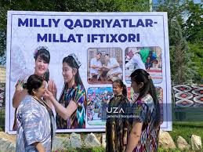
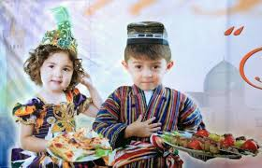
Qadriyatlar – har bir millatning ma’naviy qiyofasini namoyon etadi. Xalqimizning ming asrlik o‘tmishi, qadriyatlari va milliy madaniyatini aks ettiruvchi milliy liboslarimiz qadriyatlarimizning muhim qismi bo‘lib, butun millatning ma’naviy qiyofasini o‘zida namoyon etadi, desak mubolag‘a bo‘lmaydi.
Milliy qadriyatlar — xalqning asrlar davomida shakllangan madaniyati, tili, urf-odatlari va ma’naviy merosi bo‘lib, shaxs o‘zligini anglashini ta’minlaydi
Vatanparvarlik esa ona yurtga muhabbat, uning taraqqiyoti uchun fidoyilik va daxlsizligini himoya qilishga tayyorlik tuyg‘usidir. Ikkalasi birlashib, yuksak ma’naviyatli, milliy g‘ururga ega avlodni tarbiyalaydi.

Slide 9
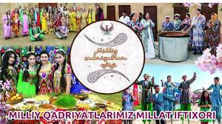
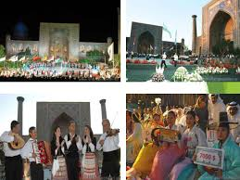
Milliy Qadriyatlar Mazmuni:
• Tarixiy meros va an’analar: Ota-bobolardan qolgan qadriyatlar, til, san’at va madaniyatni asrash.
• Ma’naviy fazilatlar: Mehnatsevarlik, bag‘rikenglik, mehr-oqibat, sabr-toqat va kattalarga hurmat kabi tushunchalar.
• O‘zlikni anglash: Milliy g‘urur va or-nomusni yuksak tutish.
Vatanparvarlik Mazmuni:
• Vatanga muhabbat va sadoqat: Yurtning o‘tmishi va hoziri bilan faxrlanish.
• Fidoyilik: Vatan ravnaqi uchun halol mehnat qilish va uning manfaatlarini himoya qilish.
• Birdamlik: Davlat barqarorligi va xalqning birligini mustahkamlash

Slide 10
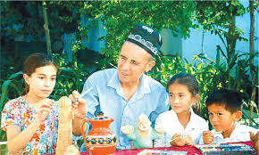

Milliy qadriyatlar asosida tarbiyani amaliy tashkil etish—oila, mahalla va ta'lim muassasalari uyg'unligida, milliy urf-odatlar, "ustoz-shogird" an'analari, xalq og'zaki ijodi va tarixiy merosni ta'lim-tarbiya jarayoniga singdirishdir. Bu jarayon suhbat, hikoya, interfaol o'yinlar, tadbirlar va amaliy mehnat shakllarida, kattalarga hurmat, Vatan sadoqati hamda insonparvarlik kabi g'oyalarni yoshlar ongiga yetkazishga qaratilgan.
Milliy qadriyatlar asosida tarbiyani tashkil etishning shakllari:
• Oila va mahalla an'analari: Oilaviy mehnat an'analari, mahalladagi keksa avlod vakillari bilan uchrashuvlar.
• Ta'lim muassasalaridagi tadbirlar: Navro'z, Mustaqillik kuni kabi bayramlar, mavzuli kechalar, "Ustoz-shogird" an'anasi.

Slide 11
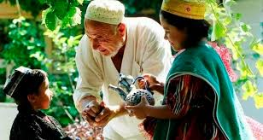
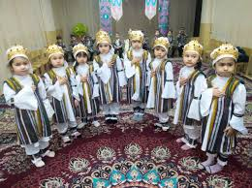
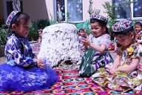
• Interfaol shakllar: Sayohatlar, ko'rgazmalar, musobaqalar va xalq o'yinlari.
Milliy qadriyatlar asosida tarbiyaning usullari:
• Suhbat va hikoya: Milliy qahramonlar, tarixiy shaxslar hayoti haqida hikoya qilish.
• Amaliy mehnat va ibrat ko'rsatish: Kattalarga hurmat, kichiklarga izzat ko'rsatishni amalda ko'rsatish.
• Savol-javob va bahs-munozara: Qadriyatlar mohiyatini tushuntirishda faol ishtirok etish.
• San'at va adabiyot vositasida tarbiya: Milliy qo'shiqlar, ertaklar va dostonlar orqali axloqiy fazilatlarni shakllantirish.
Ushbu shakl va usullar yoshlarda ma'naviy barkamollik, ijtimoiy faollik va milliy o'zlikni anglash tuyg'usini rivojlantiradi.

Slide 12

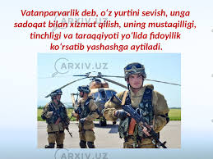
Vatanparvarlik — bu xalqning o'z ona yurtiga muhabbati, sadoqati va milliy iftixori bo'lib, jamiyatning ma'naviy-siyosiy hamda iqtisodiy taraqqiyoti uchun asosiy harakatlantiruvchi kuchdir. Milliy yuksalish omili sifatida u o'zlikni anglash, birlik, fidoyilik va yoshlarda yuksak vatanparvarlik tuyg'ularini shakllantirish orqali mamlakatning yangi bosqichdagi taraqqiyotini ta'minlaydi
Vatanparvarlik — bu shunchaki tuyg'u emas, balki mamlakat taraqqiyoti uchun amalga oshiriladigan faol harakatlar majmuidir.Vatan hissi... U bolada oilaga, eng yaqin kishilari –ota, ona, buva, buvi, aka – uka, opa –singillariga bo’lgan munosabatdan boshlanadi.

Slide 13
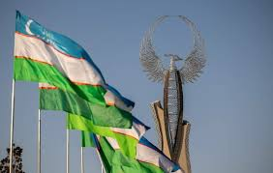
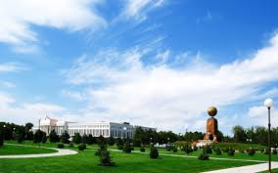
Vatan – arabcha ona yurt degani. Vatan – bu odam tug’ilib o’sgan, tarbiyalangan, mehnat quvonchini totgan, shu odam mansub bo’lgan xalq tarixi bilan bog’langan hamda turixan shakllangan ijtimoiy – iqtisodiy, siyosiy va madaniy muhitdir. Vatan – ko’p qirrali tushunchadir, bu ma’lum xalq yashaydigan hudud, ijtimoiy –iqtisodiy va siyosiy tuzum, milliy hayot, madaniyat, til, milliy an’analar, ya’ni kishi mansub bo’lgan jamiyatning moddiy va ma’naviy sharoitlari yig’indisini o’z ichiga oladi. Vatanparvarlik –vatanga muhabbat, unga sodiqlik, uning manfaatlari yo’lida xizmat qilishga tayyor turish demakdir. Vatanparvarlik ijtimoiy, tarixiy va axloqiy his- tuyg’u sifatida olamning ijtimoiy taraqqiyoti davomida paydo bo’ladi.

Slide 14

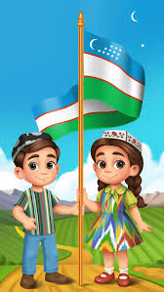
Vatanni anglash maktabgacha yoshdagi bolalar ular uchun yaqin va qadrli bo'lgan narsalar haqidagi aniq g'oyalar bilan chambarchas bog'liqdir.Bu bolaning oilasiga, eng yaqin odamlarga - onaga, otaga, buvisiga, bobosiga bo'lgan munosabatlaridan boshlanadi.
Biz Vatan so’zini ne-ne so’zlarga qo’shib, ne –ye qadriyatlarga sifat berib ishlatamiz: “Vatan tuprog’i”, “Vatan adabiyoti”, “Vatan tuyg’usi”, “Vatan tarixi”. Maqollarimizda o’zbek xalqining ona vatanga bo’lgan cheksiz muhabbati, hurmati, sadoqati o’z ifodasini topgan.
Jumladan, “Bulbul chamanin sevar, odam vatanini”, “Onaga bo’lgan muhabbat – vatanga bo’lgan muhabbatning kurtagi”,
“Kim onasin sevmagan, kim vatanin sevmagan?!”, “Har kimning o’z elati o’ziga shirin”, “Har qush o’z uyasida erkin”,
“Har qush o’z uyasiga qarab uchadi”

Slide 15
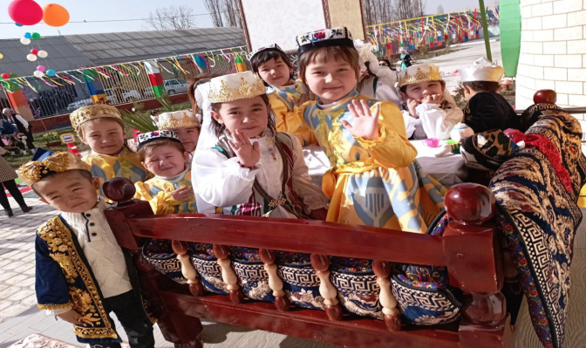
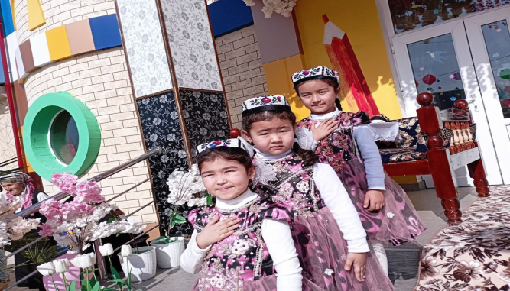
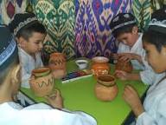
Amaliy tashkil etish shakllari:
•Muloqot va suhbatlar: "Ustoz-shogird" an’anasi, kattalar bilan uchrashuvlar, ma’naviy-ma’rifiy suhbatlar.
•Tarbiyaviy tadbirlar va bayramlar: Navro‘z, Mustaqillik kuni kabi bayramlar, milliy liboslar namoyishi, "Adabiyot va san’at kechalari".
•Milliy o‘yinlar: Oshiq o‘yini, arg‘imchoq, chillak kabi harakatli o‘yinlar orqali chaqqonlik va do‘stlikni o‘rgatish.
•Amaliy mashg‘ulotlar: Hunarmandchilik (kulolchilik, kashtachilik), tasviriy san’at, milliy taomlar tayyorlash.
•Ekskursiyalar: Muzeylar, tarixiy obidalar va muqaddas qadamjolarga sayohatlar.

Slide 16
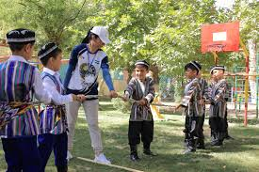
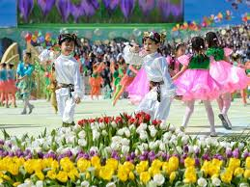
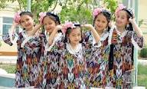
Amaliy tashkil etish usullari:
• Ko‘rsatmalilik usuli: Kattalarning xulq-atvori, milliy udumlarni amalda ko‘rsatib berish (namuna ko‘rsatish).
• Hikoya va rivoyatlar: Xalq ertaklari, dostonlar va mutafakkirlar merosini o‘qib berish orqali ma’naviy fazilatlarni tushuntirish.
• O‘yin texnologiyalari: Milliy o‘yinlar orqali bolalarda xulq madaniyatini tarkib toptirish.
• Interfaol usullar: Rollarni ijro etish (masalan, "Kelin salom", "Mehmondorchilik" sahnalari).
• Rag‘batlantirish: Milliy qadriyatlarni hurmat qilgan bolalarni ma’naviy rag‘batlantirish

Slide 17


Milliy-vatanparvarlik tarbiyasi jamiyat barqarorligi, iqtisodiy rivojlanish va milliy birlikning asosidir. U yoshlarda yurtga sadoqat, tarixiy merosga hurmat va taraqqiyotga hissa qo'shish tuyg'ularini shakllantiradi. Ushbu tarbiya orqali yuksak ma'naviyatli, milliy g'ururga ega va tinchlikni qadrlaydigan avlod voyaga yetadi.
Milliy-vatanparvarlik tarbiyasining ahamiyatini ifodalovchi rasm g'oyalari:
Tarixiy meros va kelajak: Qadimiy obidalar fonida kitob o'qiyotgan yoshlar (o'tmish va kelajak bog'liqligi).
Bayroq va g'urur: O'zbekiston bayrog'i ostida jamlangan turli millat vakillari yoki yoshlar (birlik va milliy g'urur).

Slide 18
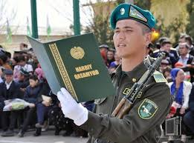
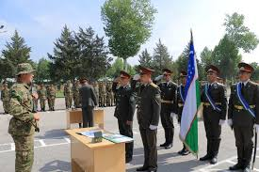
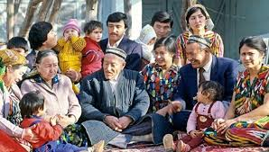
Vatan himoyasi: Harbiy qasamyod qabul qilayotgan yoshlar yoki harbiy-vatanparvarlik mashg'ulotlari (tinchlik va barqarorlik).
Mehnat va taraqqiyot: Zamonaviy texnologiyalardan foydalanayotgan, qurilish yoki obodonlashtirish ishlarida ishtirok etayotgan yoshlar (yurt taraqqiyotiga hissa).
Qadriyatlar merosi: Keksa avlod vakillari yoshlarga milliy urf-odatlarni o'rgatayotgan sahna (an'analarni saqlash).
Bu kabi tasvirlar yoshlarda vatanparvarlik tuyg'usini shakllantirishda vizual samarali vosita bo'lib xizmat qiladi.

Slide 19
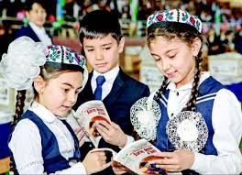
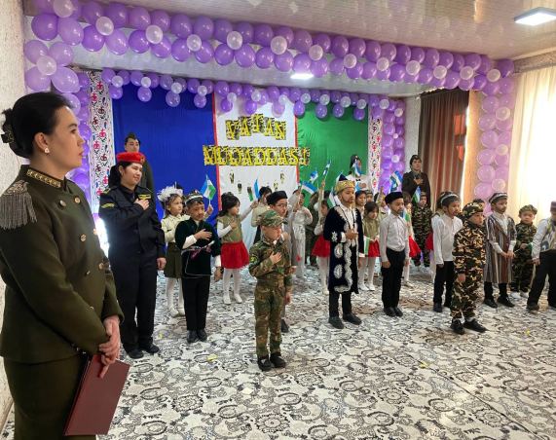
Milliy-vatanparvarlik tarbiyasi jamiyat barqarorligi, xavfsizligi va jadal taraqqiyotining asosiy omilidir. U yoshlarda milliy g'urur, sadoqat va ijtimoiy mas'uliyatni shakllantirib, milliy birlikni mustahkamlaydi, tarixiy merosni saqlaydi va davlat suverenitetini himoya qilishga tayyor avlodni tarbiyalaydi
Milliy-vatanparvarlik tarbiyasining jamiyat taraqqiyotidagi ahamiyati quyidagilarda namoyon bo'ladi:
Milliy birlik va barqarorlik: Vatanparvarlik fuqarolarni umumiy maqsadlar yo'lida birlashtiradi, jamiyatda tinchlik va totuvlikni mustahkamlaydi.
Ma'naviy-axloqiy yuksalish: Milliy qadriyatlar va an'analarni hurmat qilish orqali yoshlarda yuksak axloqiy fazilatlar shakllanadi.
Davlat xavfsizligi: Vatanparvarlik hissi bilan sug'orilgan yoshlar davlat suvereniteti va hududiy yaxlitligini himoya qilishga tayyor turadi.

Slide 20
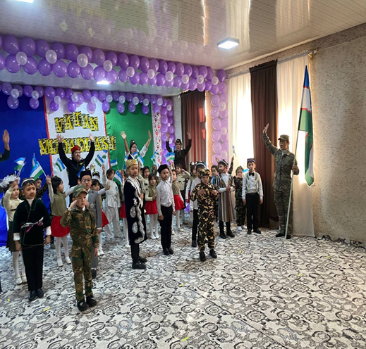
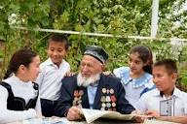
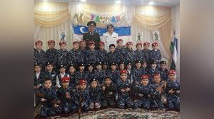
Ijtimoiy mas'uliyat: Fuqarolarda o'z Vatanining taqdiriga daxldorlik hissi kuchayadi, bu esa jamiyat taraqqiyoti uchun faol hissa qo'shishga undaydi.
Madaniy merosni asrash:
Milliy o'zlikni anglash tarixiy xotirani saqlash va rivojlantirishga xizmat qiladi.
Xulosa qilib aytganda, vatanparvarlik tarbiyasi yuksak madaniyatli va mustahkam irodali avlodni shakllantirish orqali mamlakatning intellektual va iqtisodiy salohiyatini oshiradi.

Slide 21


